Slide 1
EINE TOURISTIKWEBSEITE

Slide 2
✰ Das Hotel ist …er als ...
(supériorité)
✰ Der Campingplatz ist so ... wie …
(égalité)
✰ Der Bauernhof ist nicht so ... wie …
(infériorité)

Slide 3
(Übungsheft Seite 77)

Slide 4
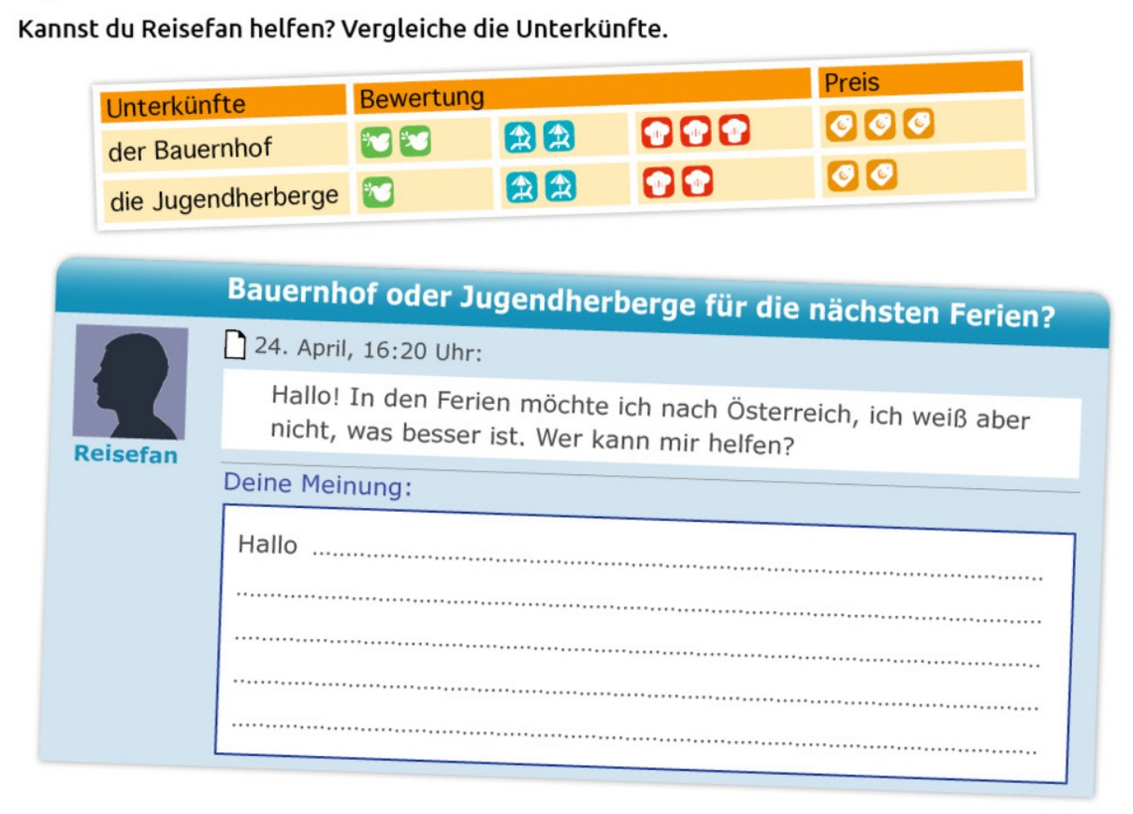

Slide 5
Bilan grammatical :
1) Le comparatif d’infériorité :
Das Hotel ist teuer.
Aber der Campingplatz ist nicht so teuer!
✰ Der Campingplatz ist nicht so teuer wie das Hotel.
2) Le comparatif d’égalité :
Der Campingplatz ist ruhig.
Der Bauernhof ist auch ruhig.
✰ Der Campingplat ist so ruhig wie der Bauernhof.
Le comparatif d’infériorité est donc
la négation du comparatif d’égalité.

Slide 6
(Buch Seite 105)

Slide 8
(Übungsheft Seite 78)

Slide 9
